Slide 1
Тетрадь по обществознанию
Административные правоотношения

Slide 2
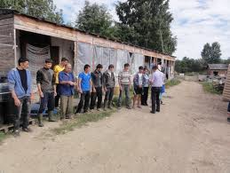

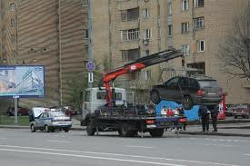

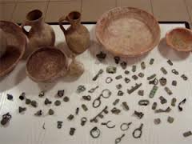
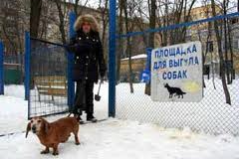
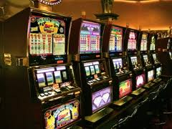
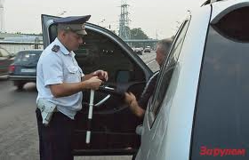
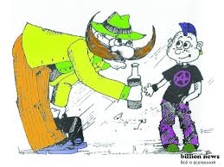
Область применения
Административное право регулирует деятельность исполнительной власти.
Деятельность органов, призванных осуществлять функции государства.
Особенности норм административного права
Предписания всегда носят властный, императивный (строго обязательный) характер,
Охватывают все основные сферы жизни общества.

Slide 3
Субъекты административного права
Государственные органы исполнительнной власти
Должностные лица
Отдельные граждане
Органы местного самоуправления
Коммерческие и некоммерческие организации

Slide 4
Формы норм административного права
Нормы-запреты
Действуют как предупреждение не совершать определённые действия
Нормы-предпи-сания
Требуют от субъекта соверше-ния определённых действий
Нормы-дозволе-ния
Составляют основную часть административного права
Это права, которыми граждане пользуются по своему усмотре-нию

Slide 5
Черты административного правоотношения
Административные правоотношения носят избирательный характер, т.е. действуют только в сфере деятельности исполнительной власти;
Одна из сторон административных отношений всегда субъект административной власти;
Всегда имеют властный характер, т.е. один из субъектов наделён государственно-властными полномочиями (управляет, распоряжается, действует от имени государства;
Возникает только в случае, если предусмотрено нормами административного права.

Slide 6

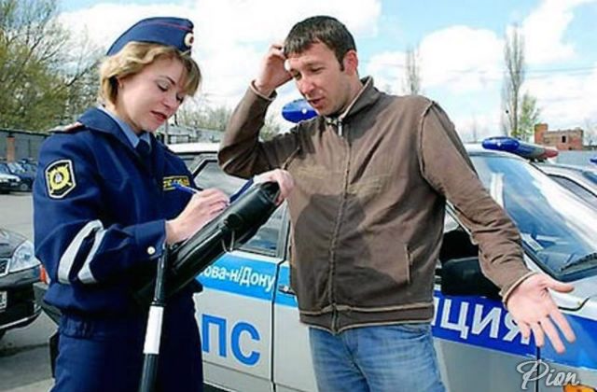
Административные правонарушения рассматриваются
В судебном порядке
В несудебном порядке
Т.о. административные правоотношения – это общест-венные отношения, которые складываются в сфере деятельности исполнительной власти и регулируются нормами административного права.

Slide 7
Административные правонарушения
Административное правонарушение называется проступок.
Он посягает на:
Общественный порядок
Собственность
Права и свободы граждан
Установленный порядок управления
Признаки административного правонарушения
Всегда деяние – действие или бездействие
Антиобщественное
Противоправное
Виновное

Slide 8
Незаконное приобретение и хранение наркоти-ческих средств, мелкое хулиганство, азартные игры, распитие спиртных напитков в обществен-ных местах, доведение несовершеннолетних до состояния опьянения и т.п.
Посягающие на общественный порядок
Посягательство на государственную собственность: недра, воды, леса, животный мир; мелкие хищения государственной собственности и общественного имущества и т.п.
Посягающие на собственность

Slide 9
Нарушение законодательства о труде, правил охраны труда, санитарно-гигиенических норм, распространение ложных сведений о кандидате, агитация в период её запрещения и т.п.
Посягающие на права и свободы граждан
Незаконная порубка и повреждение деревьев, самовольный сбор дикорастущих плодов в запрещённых местах, засорение лесов мусором и бытовыми отходами, нарушение правил рыбной ловли, охоты, пожарной безопасности и т.п.
Посягающие на окружающую среду

Slide 10
Виды административных наказаний
Предупреждение
Административный штраф
Возмездное изъятие орудия совершения или предмета административного правонарушения
Конфискация орудия совершения или предмета административного правонарушения
Лишение специального права, предоставленного физическому лицу
Административный арест
Административное выдворение за пределы РФ иностранного гражданина или лица без гражданства
Дисквалификация

